Slide 1
Sprint 6
AutoDick

Slide 2
Inhoud
Recap
Soundfiles + Toeter
Volgende sprint

Slide 3

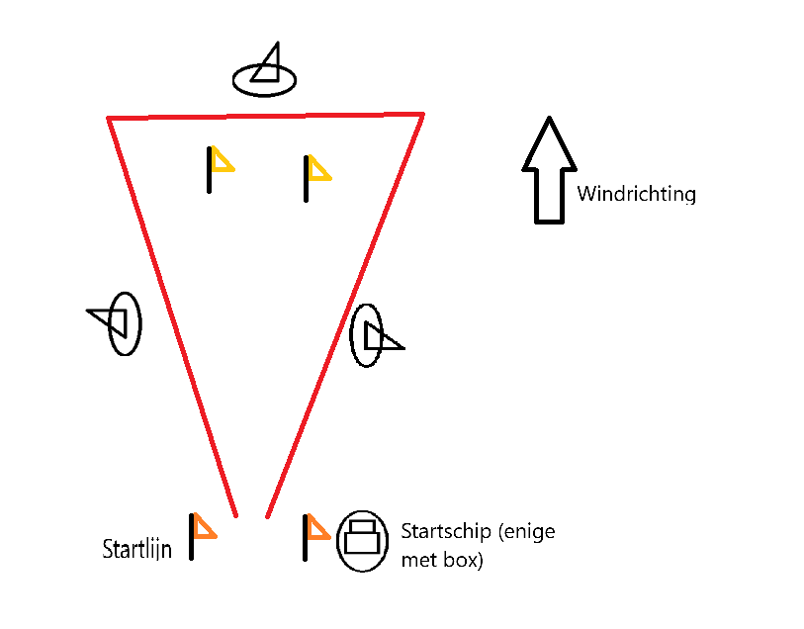
Recap
Zeilwedstrijd automatiseren

Slide 4
Soundfiles + Toeter
Combineren sounds in combinatie met timer
Toeter signaal met timer

Slide 5
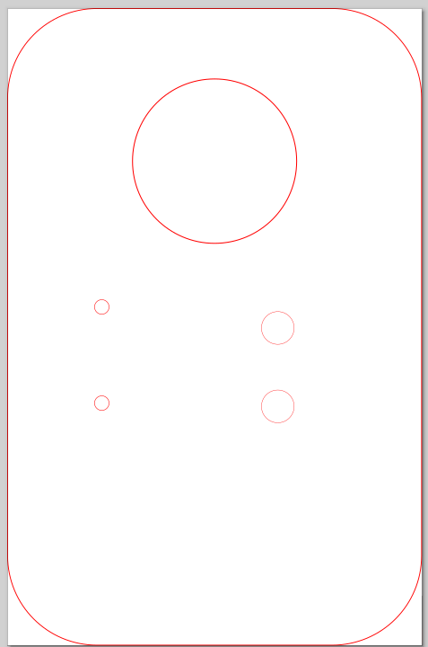
Nieuw ontwerp plaat en keuze box
Onderdelen
Speaker
On/off
Toeter
Draden

Slide 6
Volgende sprint: fisiek
Accu aanschaffen en integreren.
Boven plaat snijden en integreren.
Schakeling opnieuw schakelen volgen elektrisch schema en in de box zetten.

Slide 7
Volgende sprint: final touches app
Oranje vlag knop.
Vlaggen/signalen loggen.
Huidige preset laten zien.
Eventueel opmaak aanpassen.

Slide 8
Volgende sprint: Documentatie
Gebruikers onderzoek
Demovideo
Tesplan/rapport
Flyer
Al geschreven documentatie checken en bijwerken
Overdracht documentatie
Context project
Handleiding
Sourcecode
Product backlog
Schemas

Slide 9
Retrospective
Goed
Afspraken nagekomen
Duidelijke overzicht laatste weken
Slecht
Geen demo video gemaakt toen alles werkte

